Slide 1
HABILIDADES BLANDAS
PARA EL ÉXITO LABORAL
IVÁN PIZARRO VEGA

Slide 2
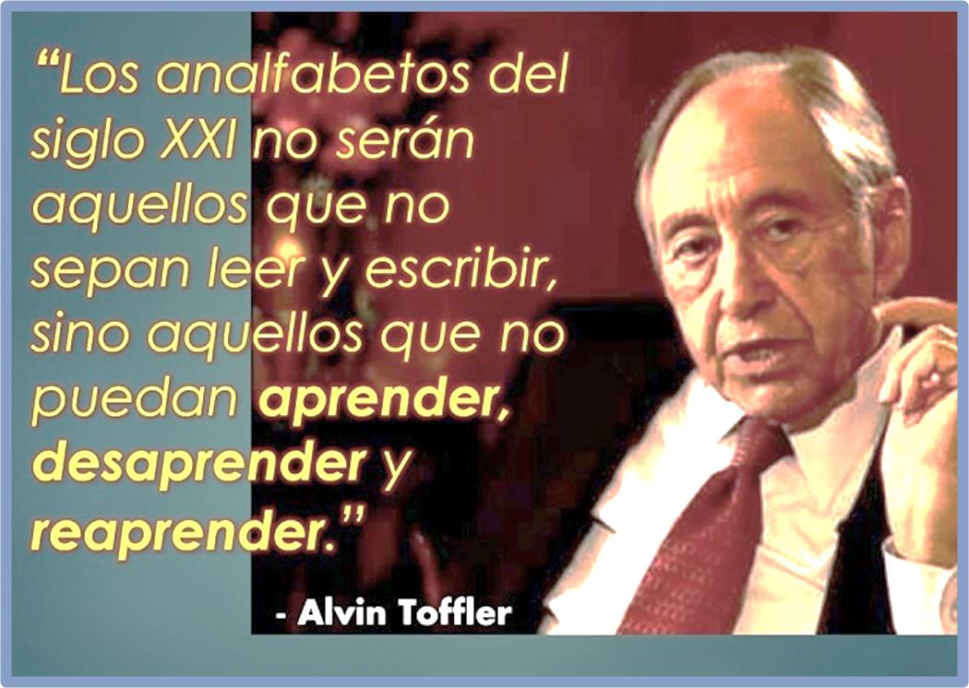

Alvin Toffler fue un escritor sociólogo y
futurista estadounidense, doctorado en Letras, Leyes y Ciencia, conocido por sus discusiones acerca de la revolución digital, la revolución de las comunicaciones y la singularidad tecnológica.

Slide 3

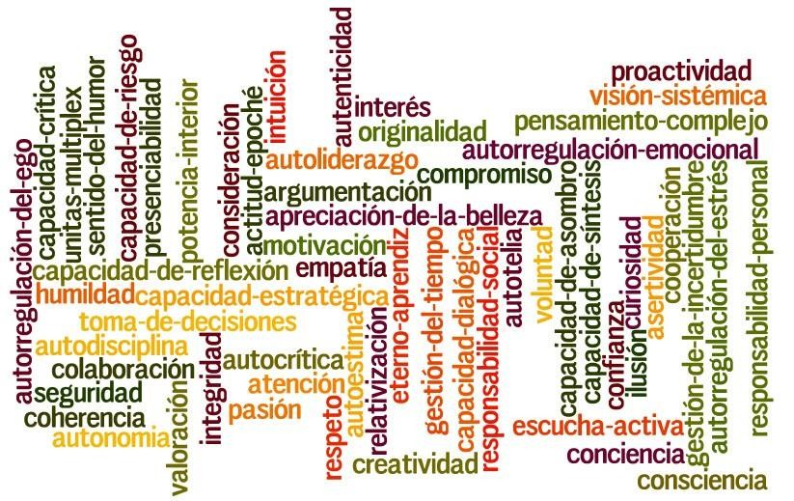

Slide 5
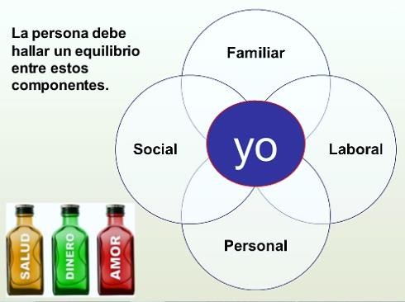

Slide 6
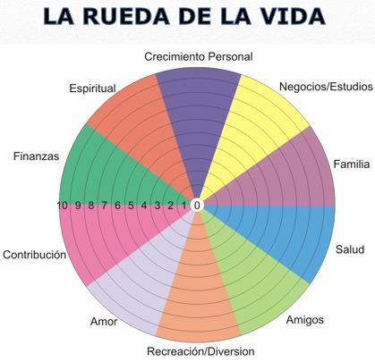

Slide 7




Slide 8
Un poco de historia
El término “Habilidades Blandas” se presume que tiene origen en los ejércitos de Estados Unidos en 1972. Se quería en ese tiempo identificar aquellas habilidades adicionales que se necesitaban para operar maquinas. Las Soft Skills se definieron inicialmente como aquellas habilidades que se pueden aplicar en distintos contextos de trabajo.
A partir de 1990 el término se generalizó con distintas definiciones e interpretaciones. Según Goleman, las habilidades blandas se encuentran estrechamente relacionadas con la inteligencia emocional.
Por su parte, Kechagias (2011) definió las habilidades blandas como "habilidades intra e interpersonales (socioemocionales), esenciales para el desarrollo personal, la participación social y el éxito en el lugar de trabajo“

Slide 9
LA ORGANIZACIÓN MUNDIAL DE LA SALUD (OMS) EN EL AÑO 1993 MENCIONÓ 10 HABILIDADES OPARA LA VIDA
1. Autoconocimiento.
2. Empatía
3. Comunicación asertiva.
4. Pensamiento creativo.
5. Pensamiento crítico.
6. Manejo de emociones y sentimientos.
7. Manejo de problemas y conflictos.
8. Relaciones interpersonales.
9. Toma de decisiones.
10. Manejo del estrés.

Slide 10
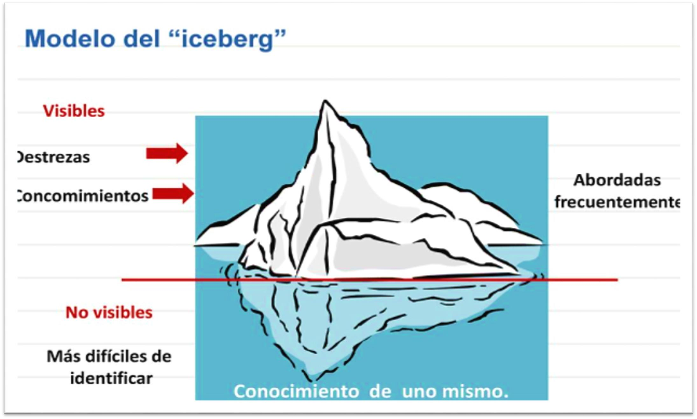

Slide 11















DURAS HARD SKILLS
CONOCIMIENTO DE LAS FUNCIONES OBTENIDO DURANTE EL PROCESO FORMATIVO (APTITUD)
HABILIDADES
INTEGRACIÓN DE ACTITUDES, RASGOS DE PERSONALIDAD, CONOCIMIENTOS Y VALORES ADQUIRIDOS
BLANDAS SOFT SKILLS

Slide 12


Las habilidades duras (hard skills) son las destrezas técnicas requeridas o adquiridas para desempeñar determinadas tareas o funciones y que se alcanzan y desarrollan por medio de la formación, capacitación, entrenamiento y, en ocasiones, en el mismo ejercicio de las funciones y que obviamente son necesarias.
Las habilidades blandas son el resultado de una combinación de habilidades sociales, de
comunicación, de forma de ser, de acercamiento a los demás, entre otras; que forjan a una persona capaz de relacionarse y comunicarse de manera efectiva con otros.

Slide 13
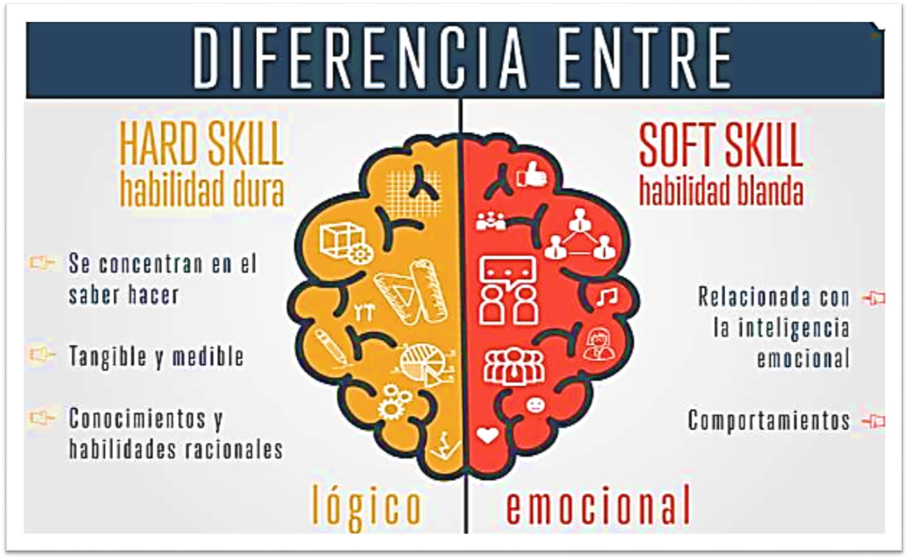

Slide 14
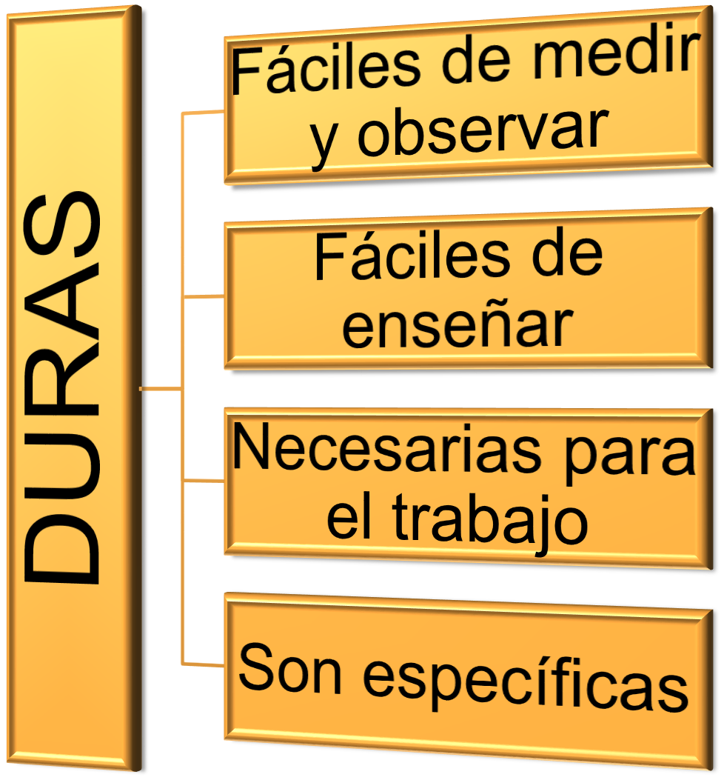
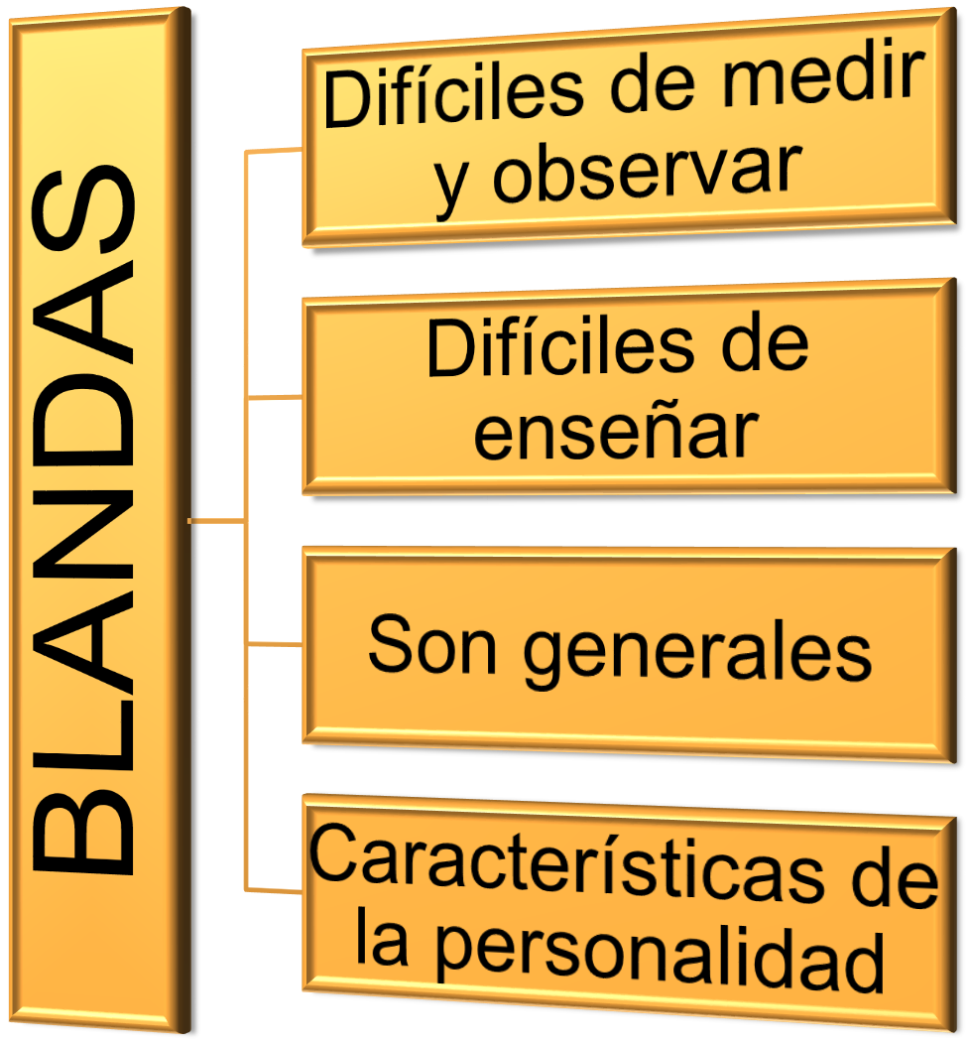

Slide 15
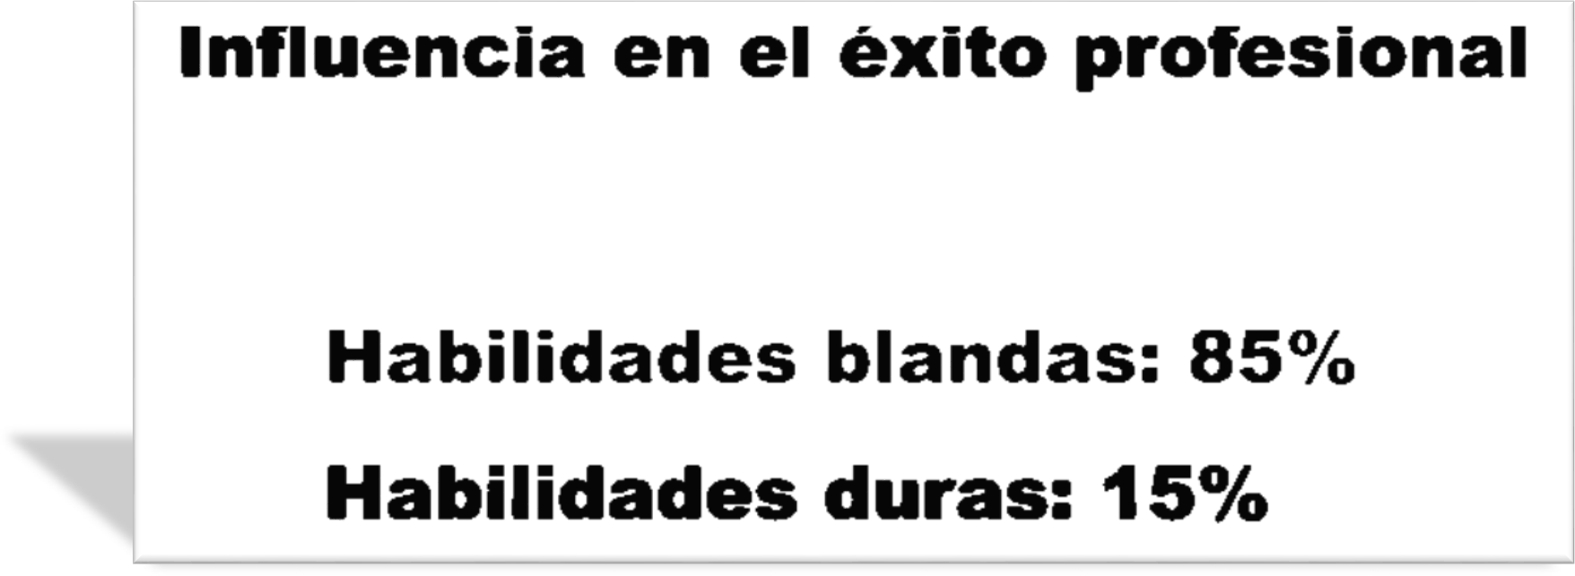
Según estudio de la Universidad de Harvard

Slide 16
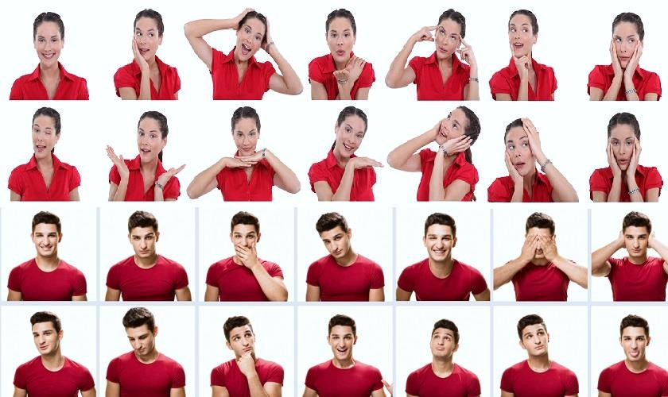
¿QUÉ SON HABILIDADES BLANDAS?
Habilidades no cognitivaS que nos permiten el conocimiento y relación con los demás y con uno mismo
Tiene que ver con la resolución eficiente y creativa de problemas, reconocer y manejarse a nivel emocional, plantearse objetivos y planificarse para conseguirlos, etc.
A diferencia de las habilidades cognitivas las habilidades blandas son transversales, es decir, se dan en todos los contextos de la vida y suponen, a grandes rasgos, el modo en que las personas nos relacionamos con nuestro entorno.

Slide 17
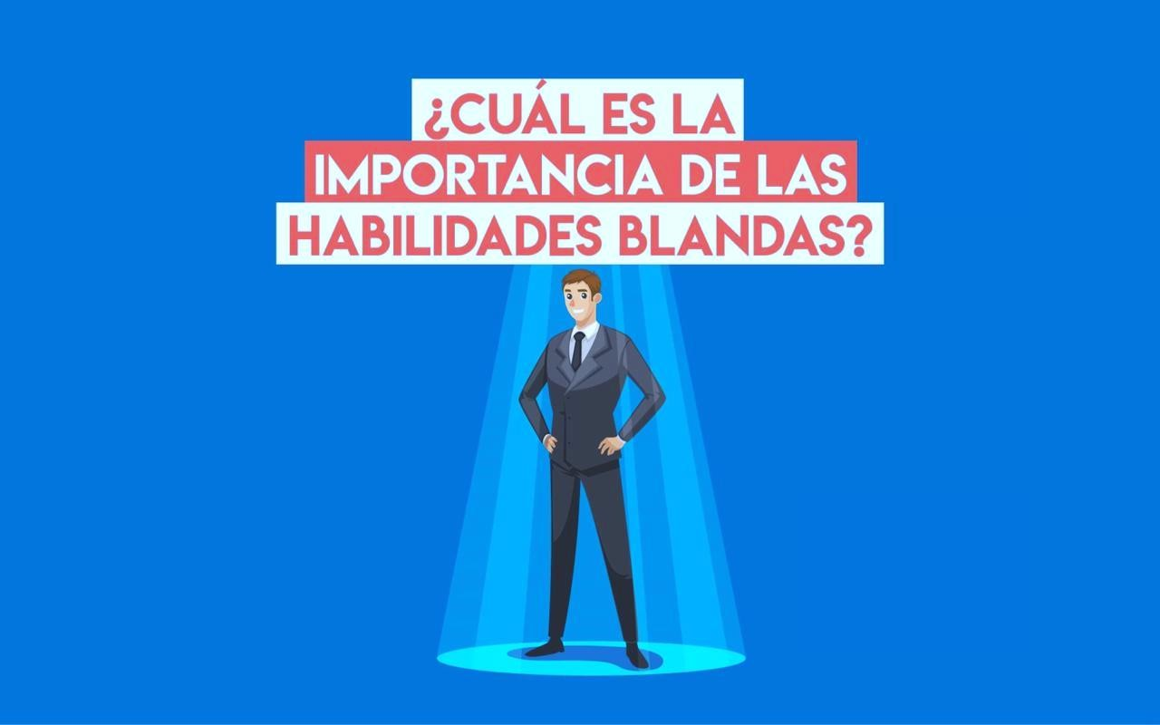

Slide 18
Hacen referencia a aquellos atributos que te permitirán desempeñar de manera adecuada tus actividades, ya que están relacionadas con la manera en la que un profesional interactúa con sus colaboradores y con su entorno de trabajo
Estimular el desarrollo de estas cualidades te será de gran utilidad para responder a las situaciones que se presenten en tu trabajo.

Slide 19
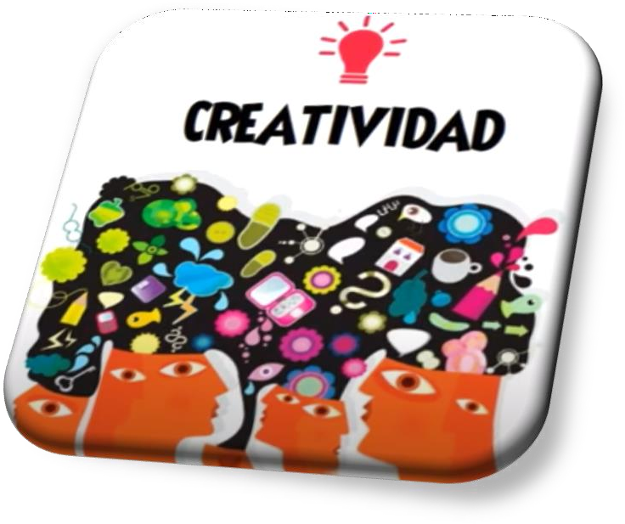

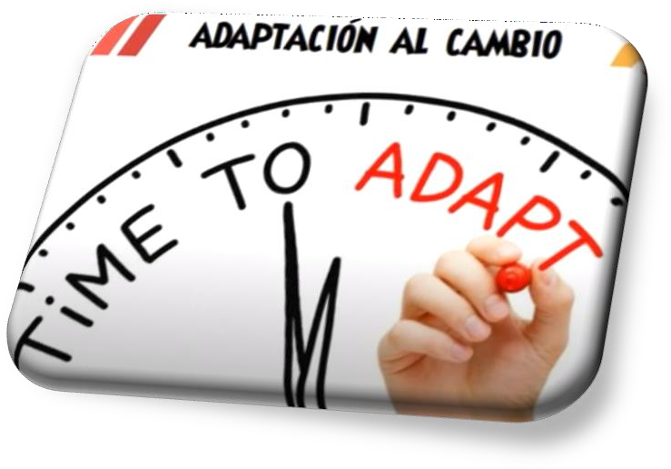

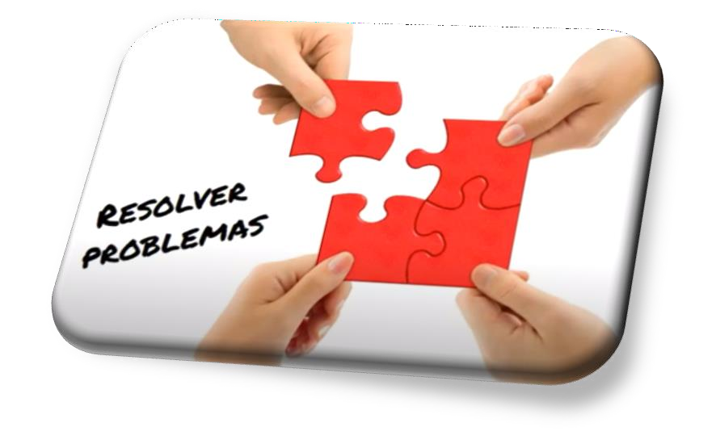


Slide 20
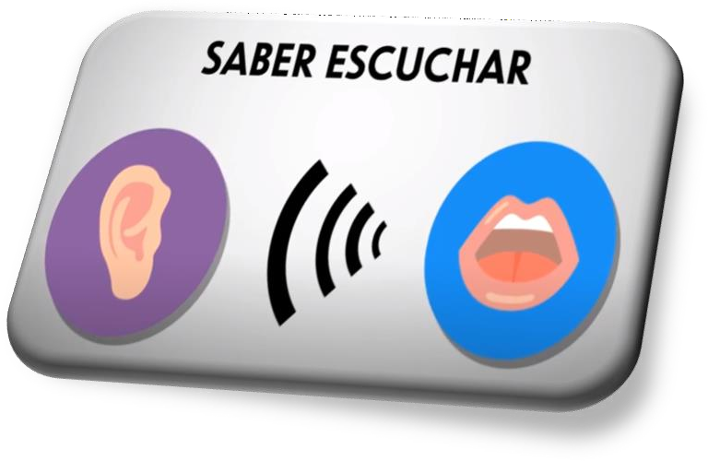
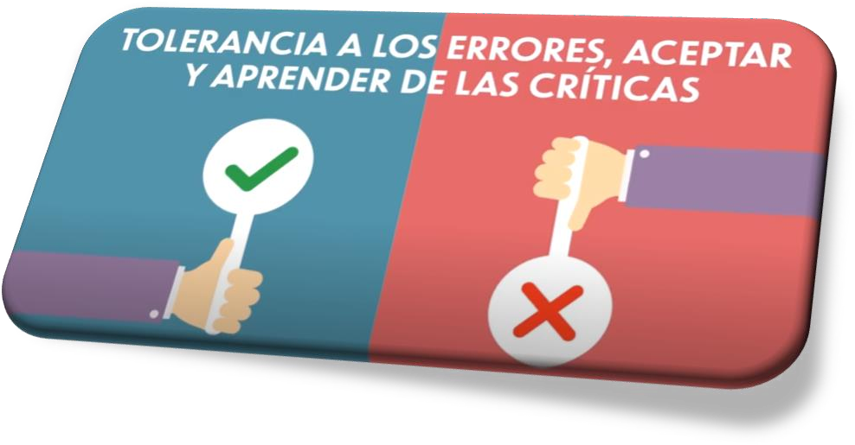
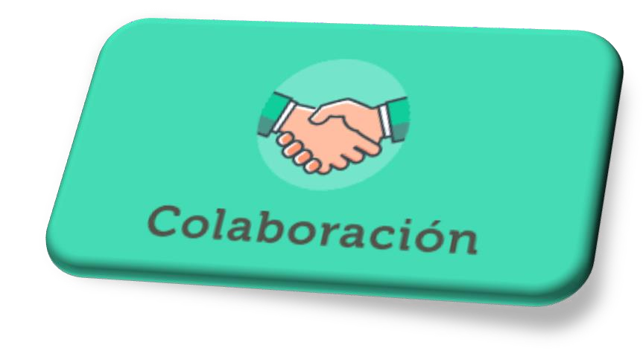

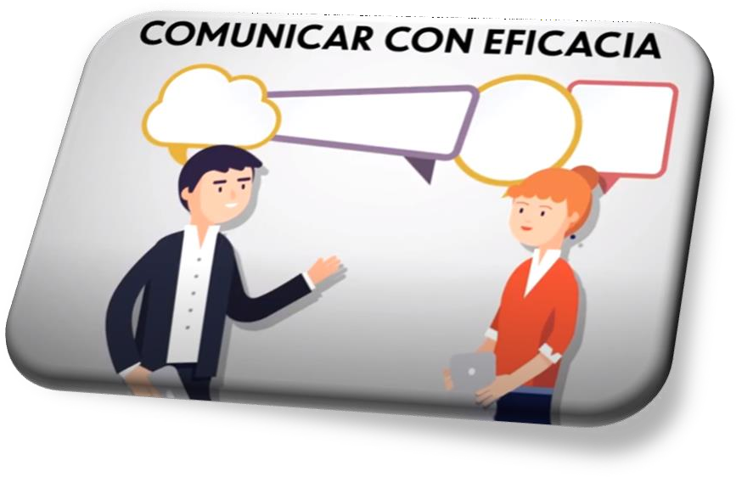
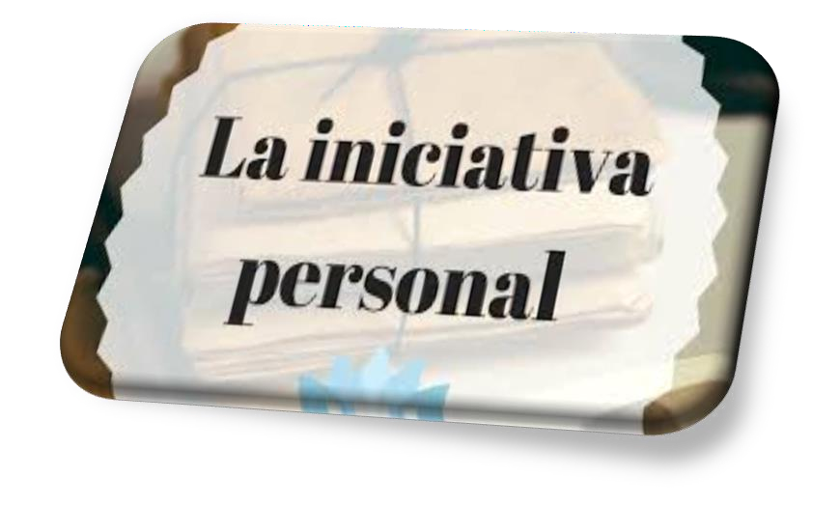

Slide 21




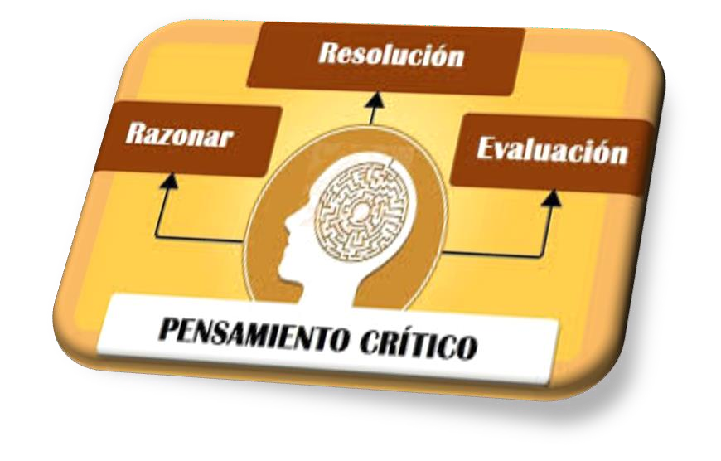


Slide 22

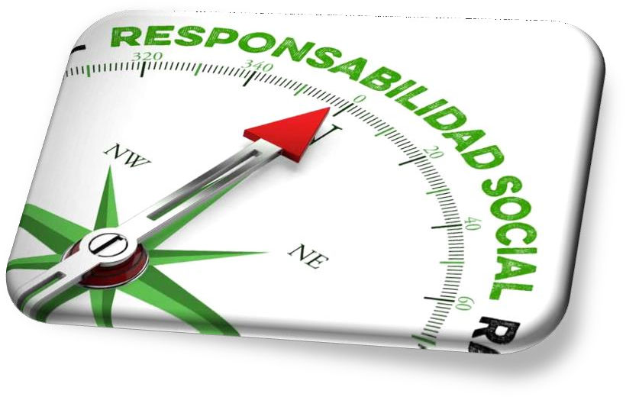
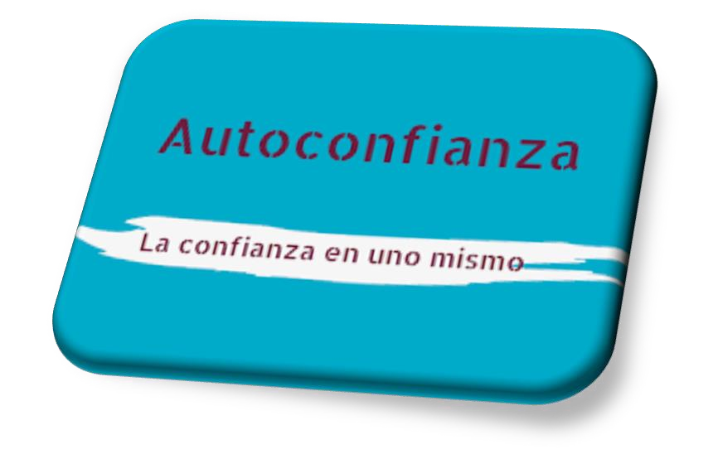

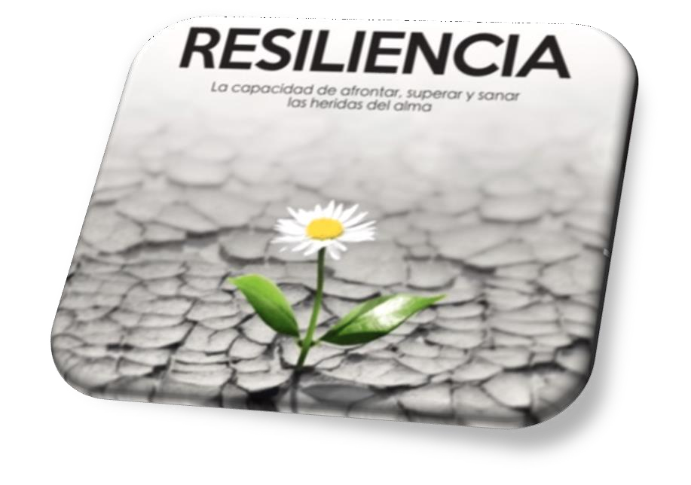

Slide 23
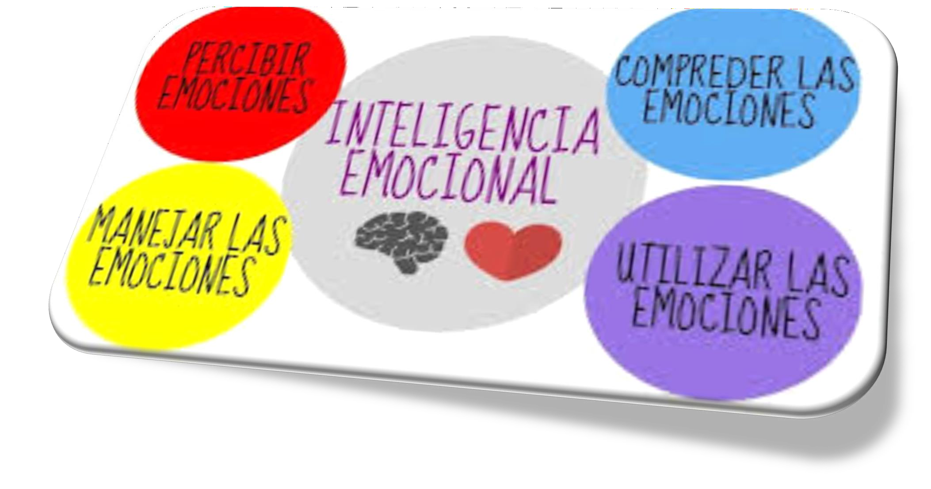

Slide 24







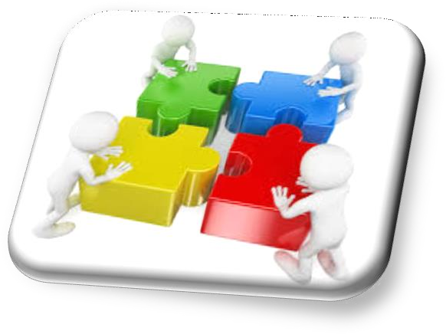





BENEFICIOS DEL DESARROLLO DE LAS HABILIDADES BLANDAS
Buena salud
Eficiencia
Bajo nivel de estrés
Sentido de satisfacción
Atmósfera Positiva
Optimización
del tiempo

Slide 25
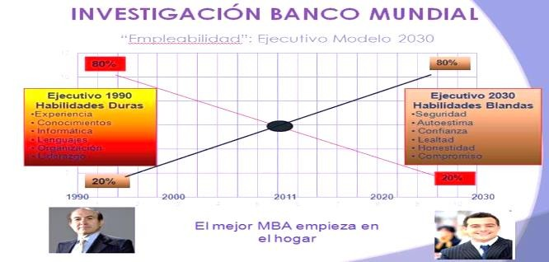

Slide 26

El desarrollo de las Habilidades Blandas genera en las personas que sean más completos y más felices

Slide 27
. Las competencias más demandadas son:
Las habilidades para sostener relaciones interpersonales.
Trabajar en equipo y orientarse al cliente. Además iniciativa.
Proactividad y orientación a los resultados.
Compromiso.
Responsabilidad y capacidad para priorizar lo urgente.
Creatividad.
Habilidad para la innovación y capacidad para adaptarse a los cambios.
Capacidad de afrontar los problemas con sentido holístico.
Sólidas habilidades comunicativas.

Slide 28
MEJORAR TUS HABILIDADES BLANDAS
Define objetivos y descarta.- Debes definir tus objetivos basándote en una observación cuidadosa de tus debilidades para tomar solo tres habilidades por mejorar durante los próximos meses. Algunas de las habilidades son la comunicación interpersonal y la automotivación.
Aprende a escuchar.- Las críticas de tus compañeros y jefes son el foco que debes tomar en cuenta para fortalecer tus debilidades. Debes practicar la escucha a conciencia, traduciendo en tus propios términos lo que dicen las otras personas
Trabaja en tu tolerancia a los errores.- desde el momento en que eres consciente de la necesidad de fortalecer tus debilidades ya estás plantando la semilla del cambio necesario que
tarde o temprano habrá de dar frutos
Sal de tu zona de confort.- Debes atreverte a actuar de manera distinta para poder lograr los resultados que buscas, por ejemplo, si requieres mejorar tu liderazgo, puedes buscar practicar alguna actividad en donde tengas que desempeñar el papel de líder, e ir aplicando tu confianza poco a poco

Slide 29
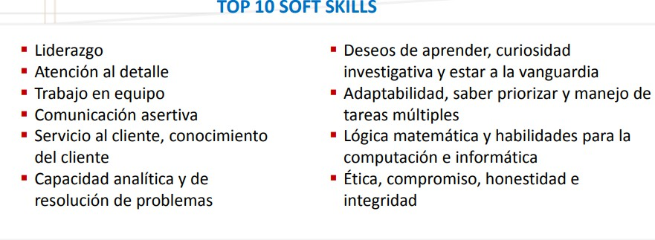

Slide 30
SECTORES QUE SUELEN CONTAR CON MAYOR NUMERO DE HABILIDADES
Cargos gerenciales en empresas
Servicio al consumidor
Ventas al por menor
Salud
Educación
Servicios integrales
RRHH
Consultorías
Organizaciones sociales y cívicas

Slide 31
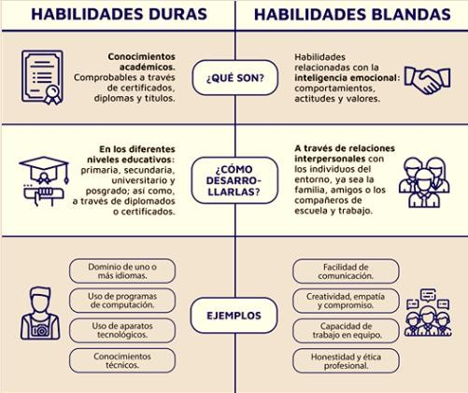

Slide 32
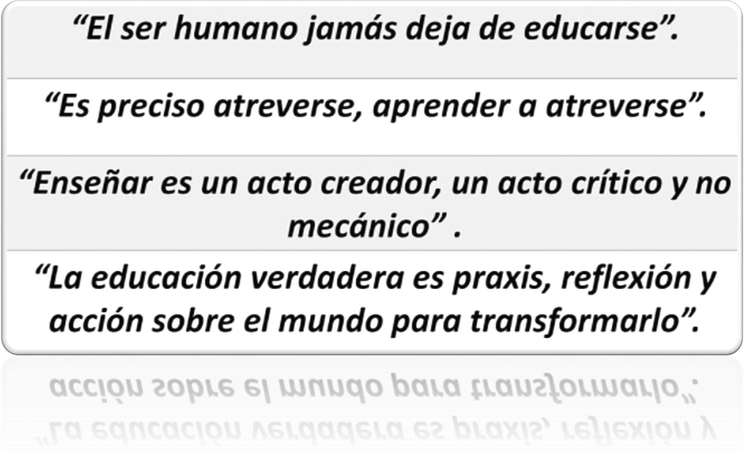

Slide 33


